Slide 1

PERANCANGAN INTERIOR PUSAT INFORMASI
KEBUDAYAAN TIONGHOA-FORBIDDEN CITY
DI SURABAYA
Nama : Devi
NRP : 41406119
Kelompok : 4
Pembimbing : Laksmi Kusuma Wardani, S. Sn, M. Ds.
Devy Aswarie, B. Arch.
UNIVERSITAS KRISTEN PETRA
JURUSAN DESAIN INTERIOR
FAKULTAS SENI DAN DESAIN
SURABAYA
2010

Slide 2

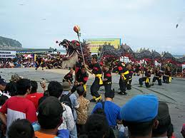

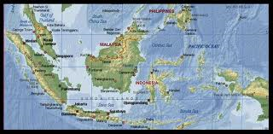
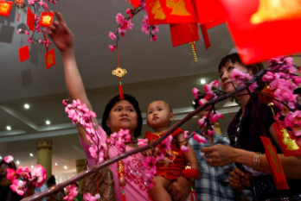
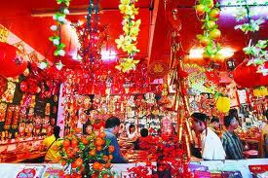
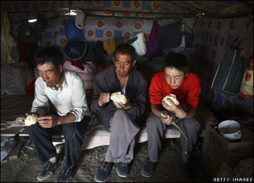
LATAR BELAKANG MASALAH
IMIGRASI
MEMEPENGARUHI
LEBIH DARI 500 TAHUN BERMUKIM DI INDONESIA
KEHIDUPAN DAN BUDAYAAN
WARGA ETNIS TIONGHOA
DULUNYA TERTUTUP
“PUSAT INFORMASI KEBUDAYAAN
TIONGHOA “
ME
NG
I
NGA
T
MULAI DIMINATI
MEMBERI INFORMASI TENTANG KEBUDAYAAN TIONGHOA
PUDAR
ETNIS TIONGHOA SUDAH TIDAK MNGETAHUI DAN KURANG PEDULI

Slide 3


RUMUSAN MASALAH
BAGAIMANA MERANCANG PUSAT INFORMASI KEBUDAYAAN TIONGHOA DENGAN FASILITAS INTERIOR YANG MEMBINA MINAT DAN MEMENUHI KEBUTUHAN AKAN PENGENALAN SEJARAH DAN KEBUDAYAAN TIONGHOA?
BAGAIMANA MERANCANG INTERIOR PUSAT INFORMASI KEBUDAYAAN TIONGHOA DENGAN SISTEM DAN CIRI ARSITEKTUR TRADISIONAL CINA SEHINGGA TERCIPTA SUASANA TIONGHOA?
TUJUAN PERANCANGAN
MEMPERLIHATKAN SEJARAH ORANG TIONGHOA, ASALNYA, BAGAIMANA MEREKA DATANG, YANG DIKERJAKAN, PARTISIPASI DALAM KEHIDUPAN SOSIAL DAN INTERAKSINYA DENGAN MASYARAKAT, MENAMPILKAN PIKIRAN, CITA-CITA, PESAN-PESAN, KARYA, BUDAYA DAN SUKA-DUKA DI MASA LALU.
MENYEDIAKAN WADAH UNTUK KEGIATAN DAN MINAT AKAN KEBUDAYAAN TIONGHOA SERTA SARANA HIBURAN BAGI MASYARAKAT SURABAYA.
MEMPERKENALKAN KEBUDAYAAN TIONGHOA LEBIH LUAS DAN TERBUKA. SEHINGGA MEMUPUK SALING PENGERTIAN, PERSATUAN DAN KESATUAN ORANG TIONGHOA DALAM BANGSA INDONESIA.

Slide 4

MANFAAT PERANCANGAN
MANFAAT BAGI MASYARAKAT
  SEBAGAI WADAH UNTUK PENGENALAN, PEMBINAAN, PENGEMBANGAN SEJARAH DAN KEBUDAYAAN TIONGHOA DI INDONESIA.
  SEBAGAI WADAH UNTUK MEMENUHI KEBUTUHAN MASYARAKAT PEMINAT BARANG SENI MAUPUN BARANG YANG BERKAITAN DENGAN KEBUDAYAAN TIONGHOA.
  SARANA HIBURAN BERUPA PERTUNJUKKAN MAUPUN PAMERAN MENGENAI SENI DAN KEBUDAYAAN TIONGHOA SERTA SEBAGAI TEMPAT BERKUMPUL DAN BERSOSIALISASI.
MANFAAT BAGI PERANCANG
PERANCANG DAPAT MEMPELAJARI SERTA MEMAHAMI LEBIH MENDALAM MENGENAI KEBUDAYAAN TIONGHOA DAN MENGETAHUI PRINSIP-PRINSIP MERANCANG PUSAT KEBUDAYAAN SEBAGAI SALAH SATU SARANA EDUCATIONAL EXHIBITS SERTA BELAJAR MEMECAHKAN PERMASALAHAN DESAIN YANG DIHADAPI DALAM PERANCANGAN.
3. MANFAAT BAGI PENGELOLA
PUSAT KEBUDAYAAN INI DAPAT MENJADI SALAH SATU SARANA REKREASI DAN COMMERCIAL SPACE YANG DAPAT MEMBERIKAN KEUNTUNGAN MATERIAL BAGI PENGELOLANYA.

Slide 5
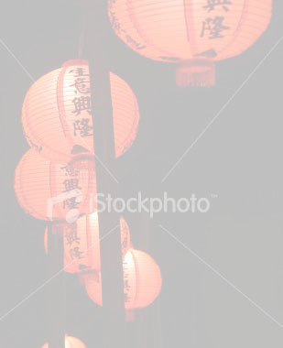


RUANG LINGKUP PERANCANGAN
LOBBY,
AREA PEMBELIAN TIKET,
AREA PENERIMAAN TAMU,
RUANG KANTOR,
GALERI
PERPUSTAKAAN
RESTORAN MASAKAN CINA,
TOKO-TOKO
AUDITORIUM ATAU MINI TEATER
METODE PERANCANGAN
DATA YANG DIPERLUKAN
  A. DATA LAPANGAN
    SEJARAH KEBUDAYAAN TIONGHOA, DATA AKTIFITAS DAN KEBUTUHAN RUANG, DATA MENGENAI PENGARUH KEBUDAYAAN PADA ARSITEKTUR MAUPUN INTERIORNYA.
  B. DATA TIPOLOGI
    DATA PERBANDINGAN DARI BEBERAPA PUSAT KESENIAN MENGENAI INFORMASI DAN FASILITAS DI DALAMNYA.
  C. DATA LITERATUR
    DATA ANTROPOMETRI DAN PENGGUNA, DATA MENGENAI STANDARISASI AREA GALERI UNTUK PUSAT KEBUDAYAAN, DATA MENGENAI OBJEK PERANCANGAN.
.

Slide 6


2 METODE PENGUMPULAN DATA
  STUDI LAPANGAN YAITU PENGAMATAN SECARA LANGSUNG TERUTAMA MENGENAI AKTIFITAS, KEBUTUHAN DAN KEBIASAAN PENGUNJUNG.
  STUDI PUSTAKA DARI BUKU-BUKU.
  MENGAMATI DARA-DATA TEORI YANG DAPAT DIGUNAKAN SEBAGAI LANDASAN TEORI DALAM OBYEK PERANCANGAN INI.
  STUDI LITERATUR YAITU MELAKUKAN INTERVIEW SERTA MENGADAKAN SURVEY KE TEMPAT-TEMPAT YANG DAPAT MENUNJANG OBJEK PERANCANGAN MISALNYA MUSEUM, KLENTENG, BANGUNAN YANG MENDAPAT PENGARUH TIONGHOA
3. METODE PENGOLAHAN DATA
DATA YANG TELAH TERKUMPUL DIOLAH DENGAN MENGGUNAKAN METODE SORTIR, DIMANA DATA YANG DIRASA PERLU DAN BERGUNA AKAN DISIMPAN UNTUK DIGUNAKAN SEBAGAI DATA ACUAN.
4. METODE ANALISIS DATA
METODE ANALISIS DATA YANG DIGUNAKAN ADALAH METODE INDUKTIF YAITU PENGAMBILAN SUATU KESIMPULAN DARI BEBERAPA DATA SPESIFIK YANG TELAH DIPEROLEH DAN METODE KOMPARATIF YAITU MEMBANDINGKAN DATA YANG SATU DENGAN DATA YANG LAIN.

Slide 7
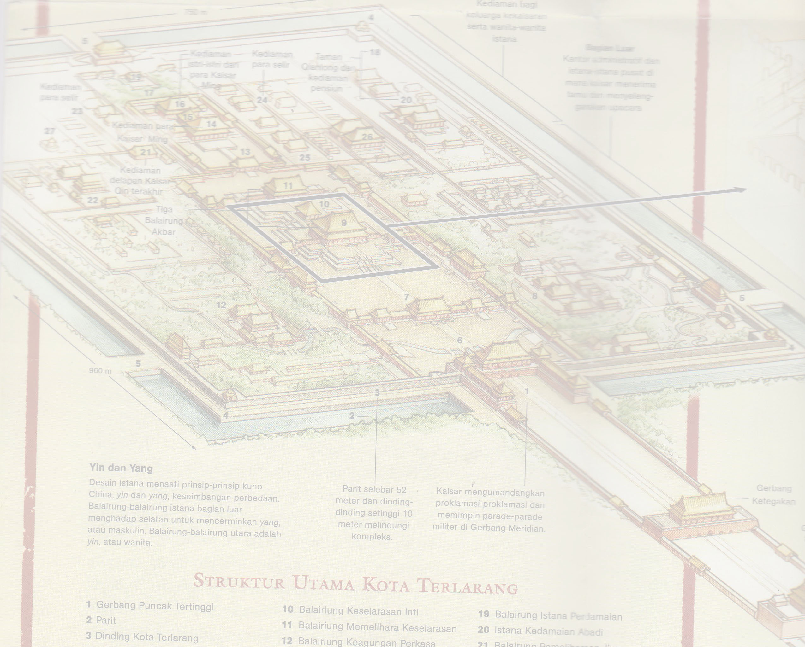
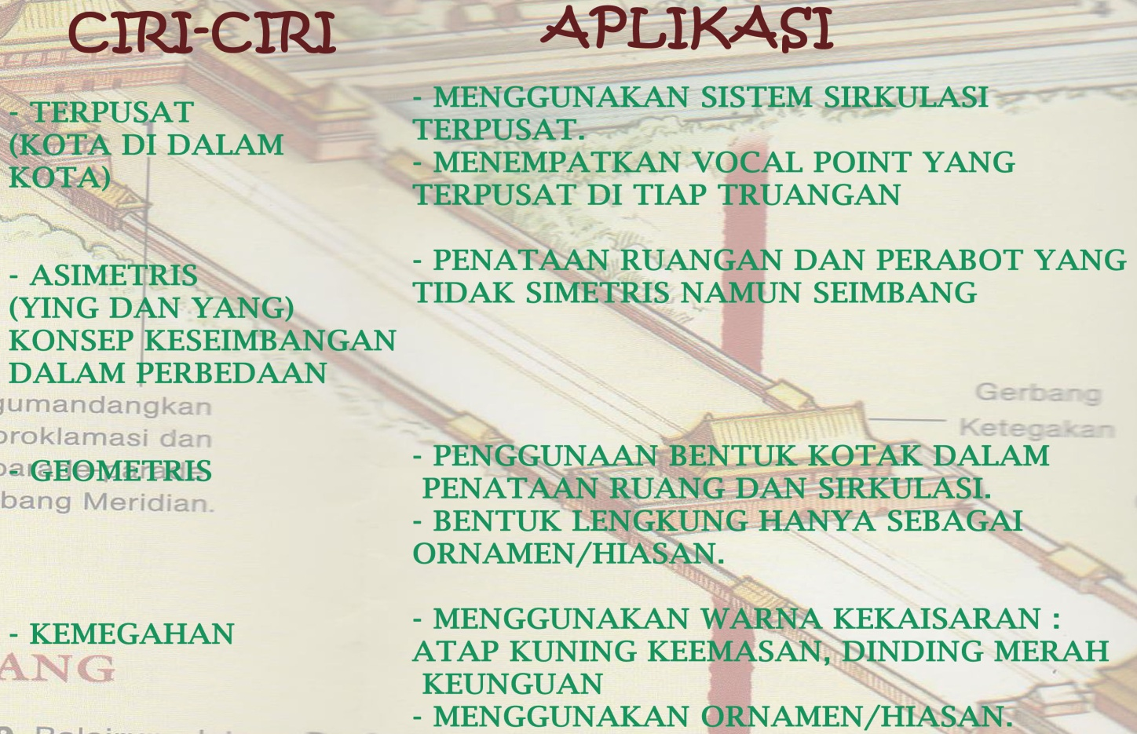
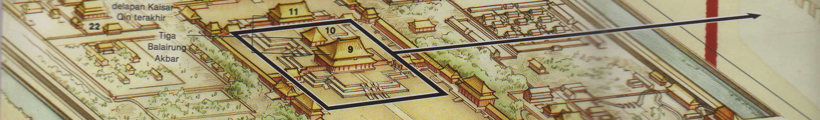
“ CONCEPT DESIGN ”
IDE DASAR
“FORBIDDEN CITY”

Slide 8
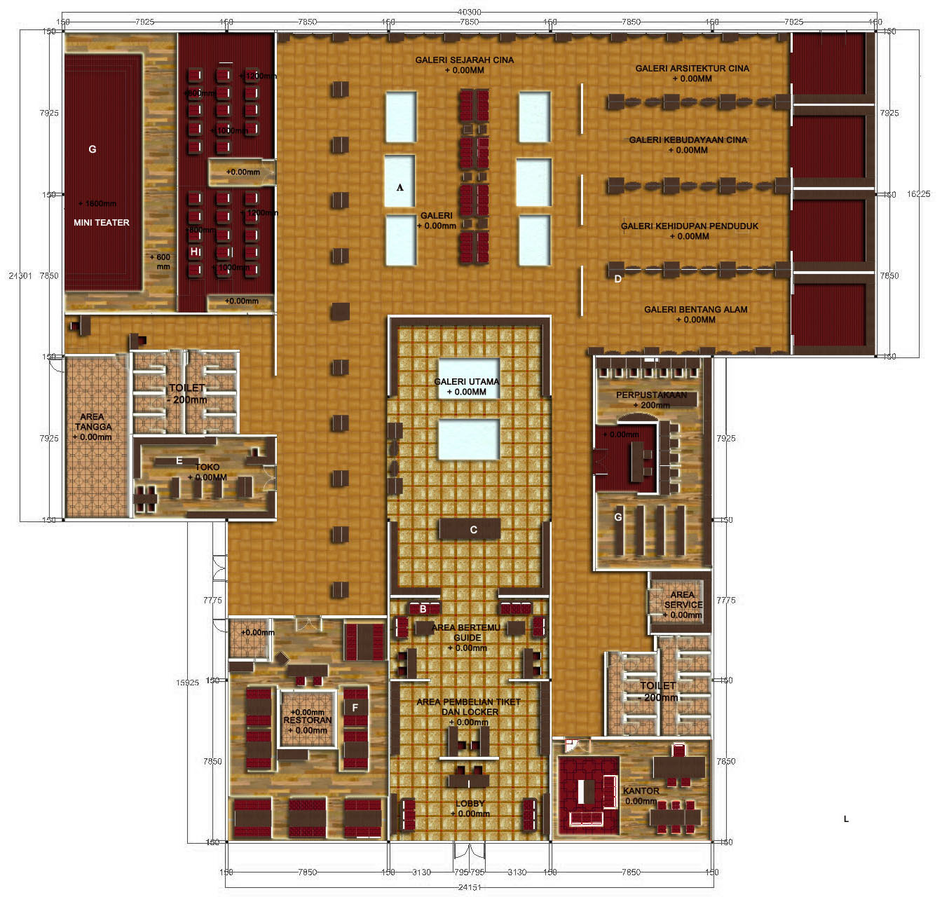
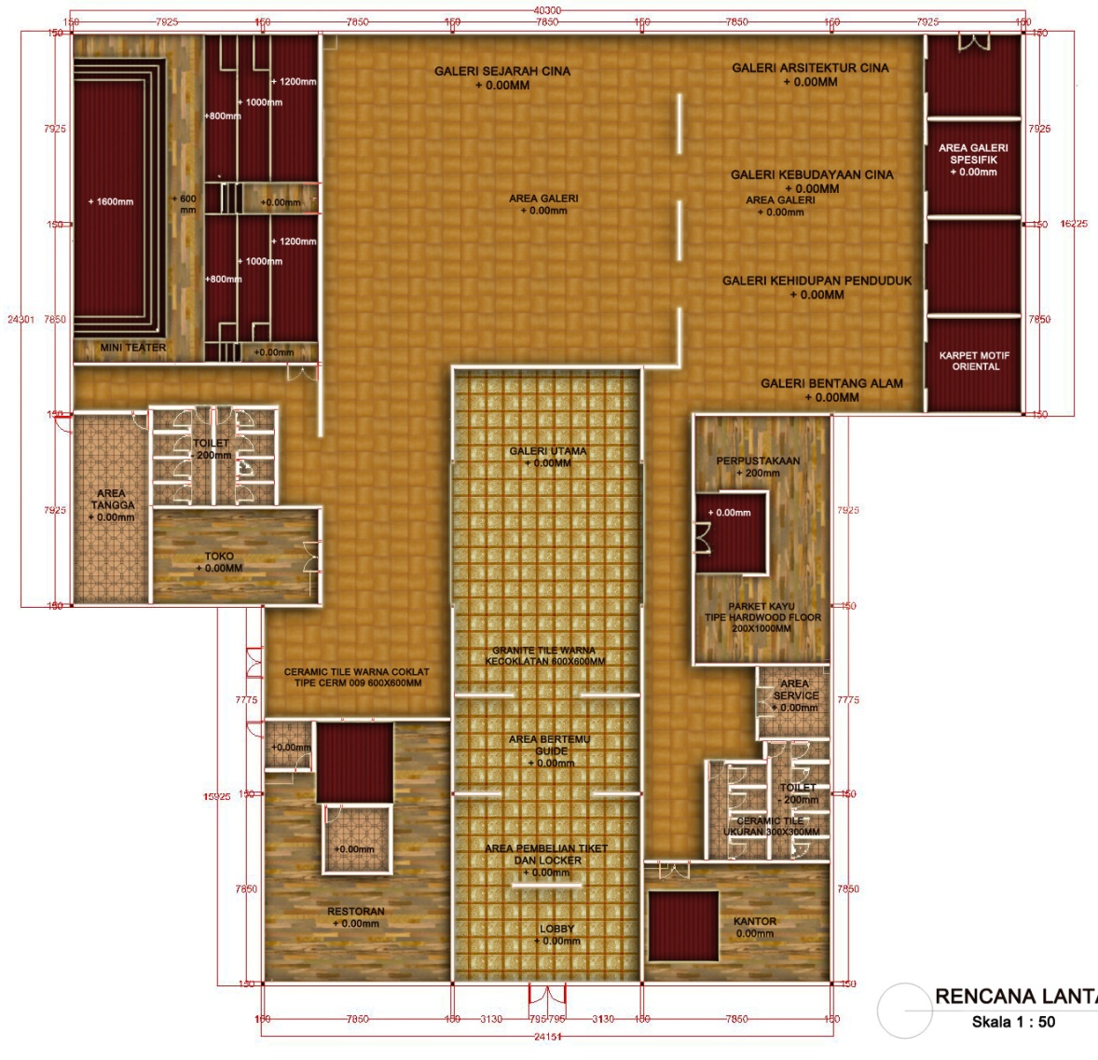
RENCANA LANTAI
LAY OUT

Slide 9
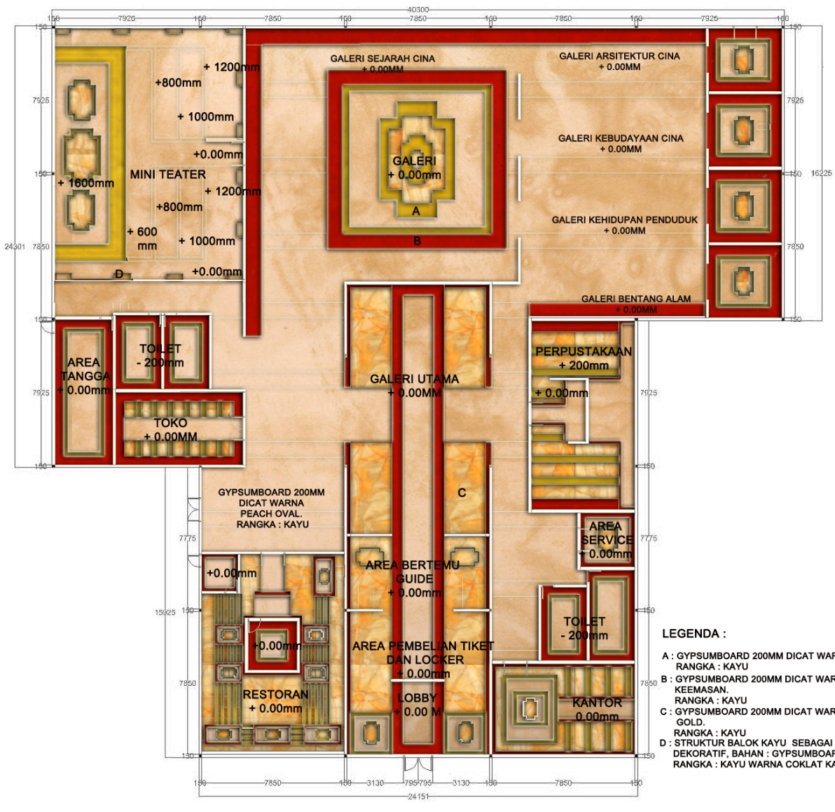
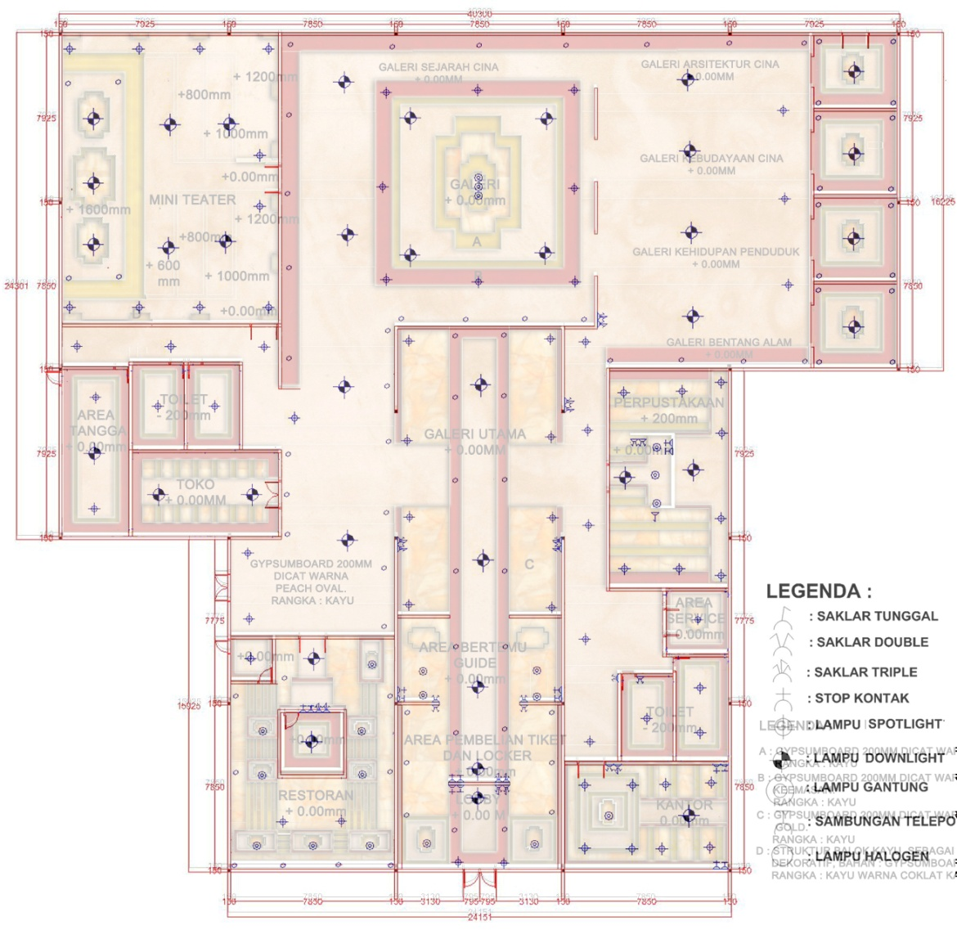
RENCANA LAMPU DAN MEKANIKAL ELEKTRIKAL
RENCANA PLAFON

Slide 10
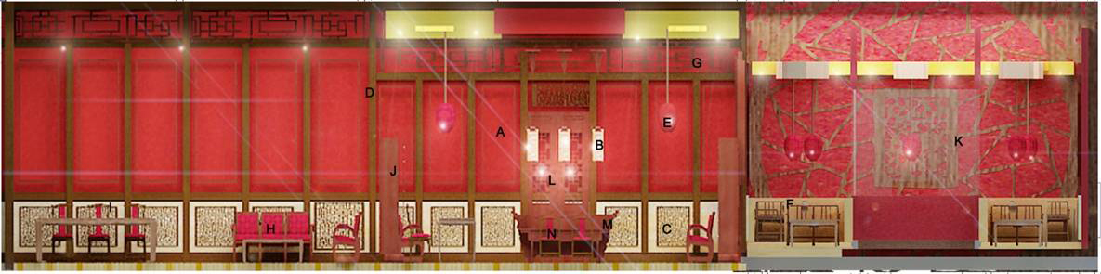
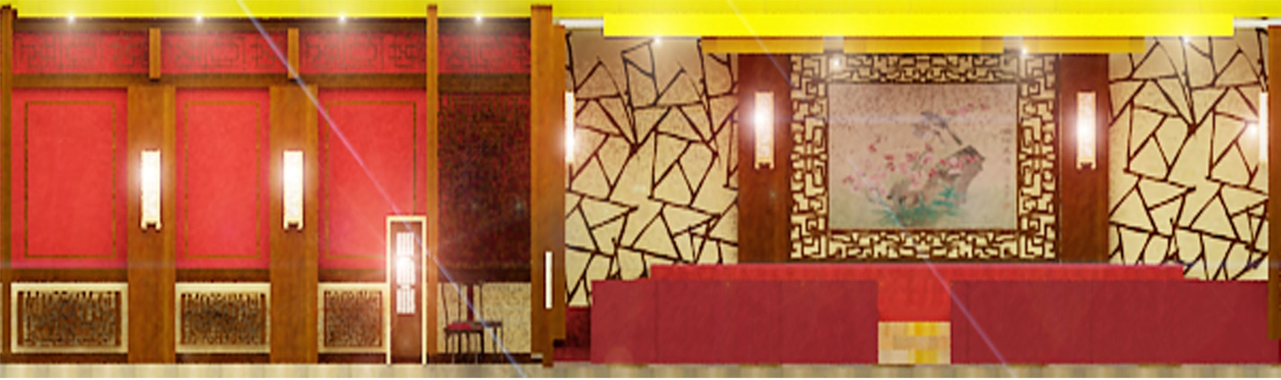
POTONGAN

Slide 11
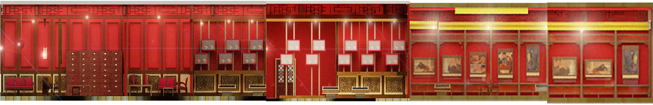
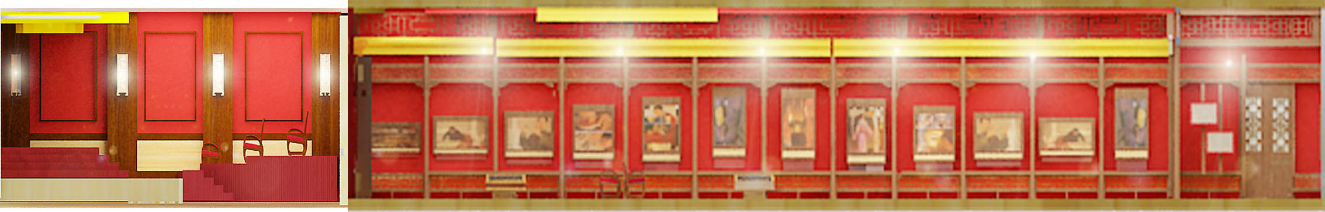
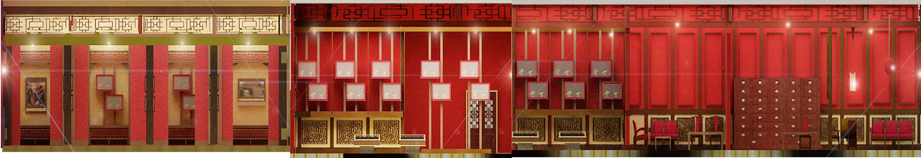
POTONGAN

Slide 12
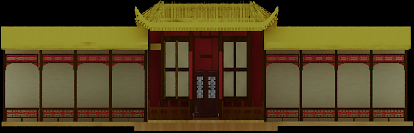
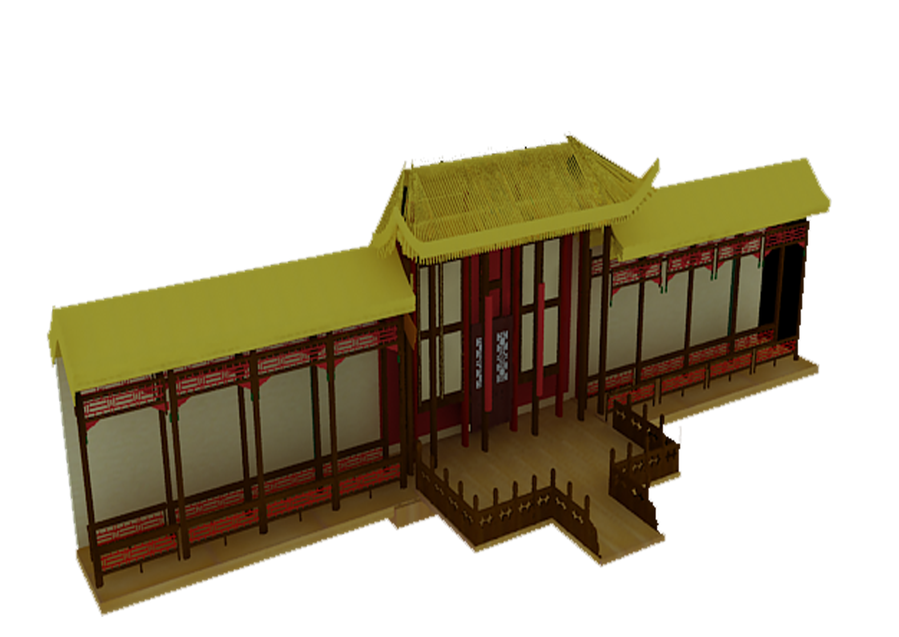
MAIN ENTRANCE

Slide 13

Area galeri spesifik

Slide 14

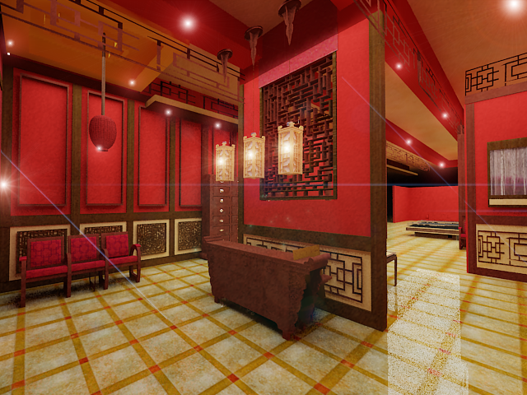
Area lobby

Slide 15
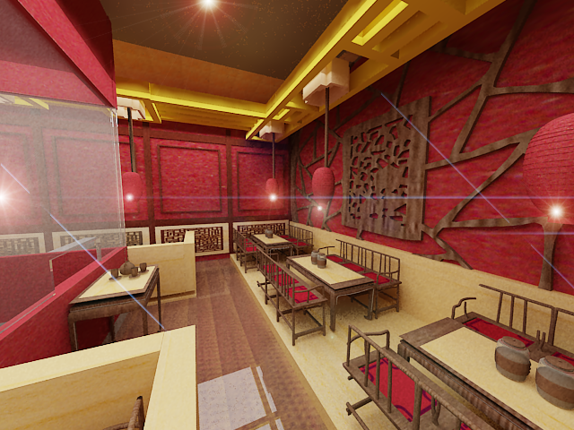
Area resto TIONGHOA

Slide 16
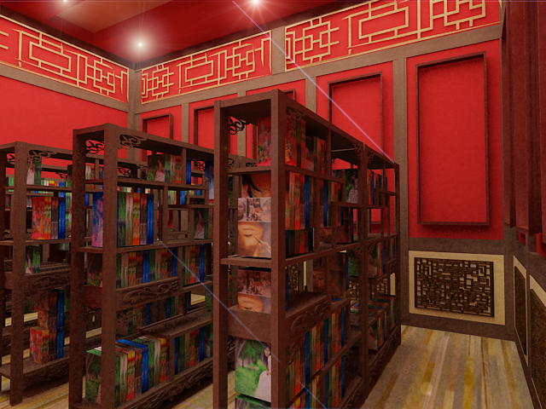
Area perpustakaan

Slide 17
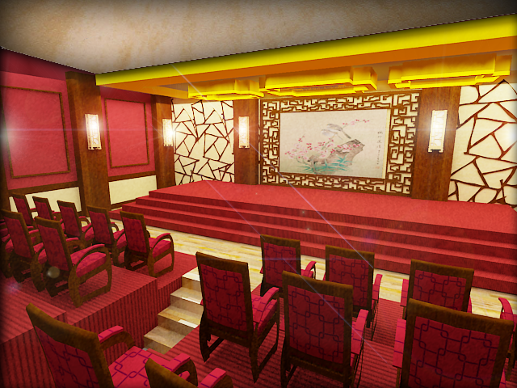
Area mini teater

Slide 18
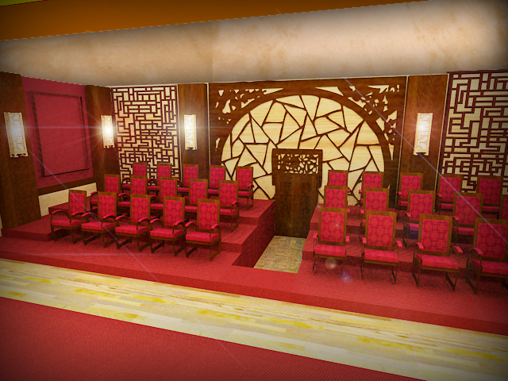
Area mini teater

Slide 19
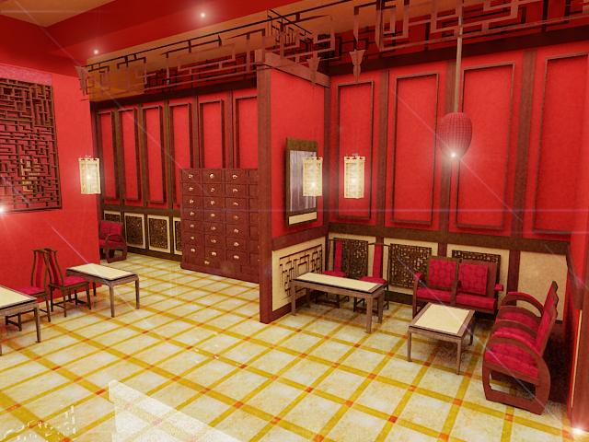
Area penerimaan tamu

Slide 20
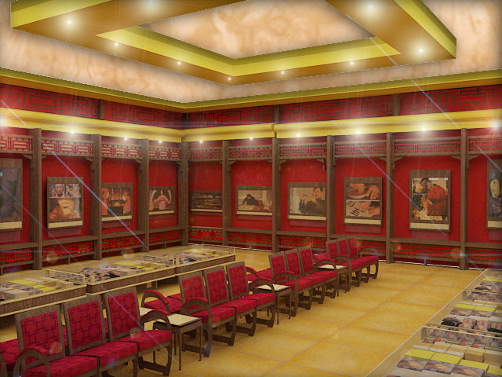
Main entrance

Slide 21
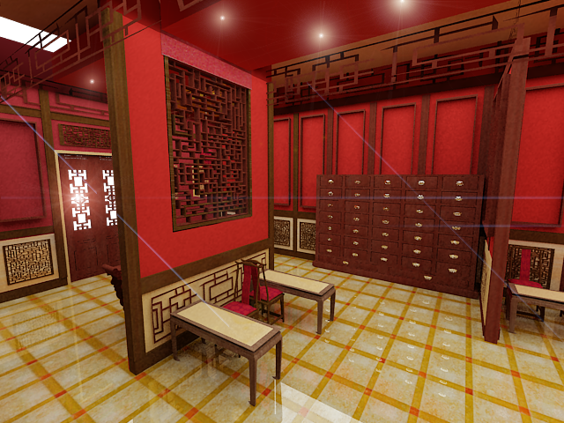
Area pembelian tiket

Slide 22
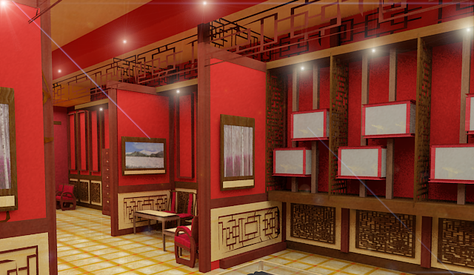
Area Galeri utama

Slide 23
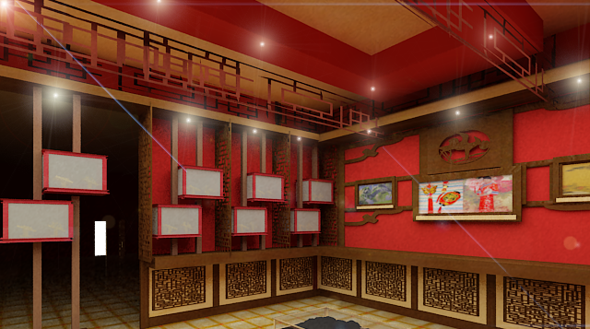
Area galeri uttama

Slide 24
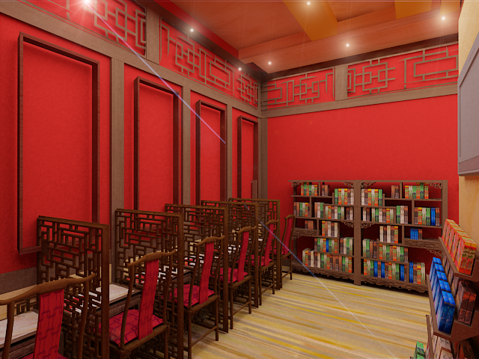
Area baca

Slide 25


SEKIAN
DAN
TERIMA KASIH

